Slide 1
ДЛЯ РЕМОНТНЫХ СЛУЖБ
Портал
технической службы
Задачи, наряды и чек-листы, отказы, карты завода и кранов, инструмент и люди — в одной системе
Отчётность
Гибкая настройка
Приложение
Кто, на какой машине, какой чек-лист и когда выполнил — за любой период, в PDF и Excel
Любые графики смен, чек-листы с разными типами ответов, автозапуск нарядов по расписанию
Android и мобильная версия в браузере. Работает без связи, данные уходят на сервер сами

Slide 2
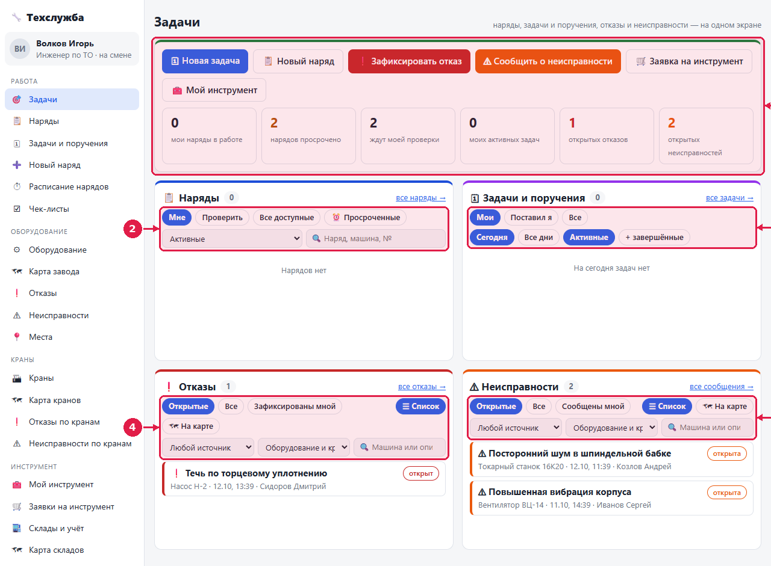
Вкладка «Задачи»: всё в одном месте
Сотруднику не нужно ходить по разделам — главное на одном экране
Наряды
Мои, на проверку, просроченные — со статусом и поиском
Задачи и поручения
Мои, поставленные мной, на сегодня или все дни
Отказы и неисправности
Два блока, списком или на карте завода и кранов
Шапка быстрых действий
Задача, авария, неисправность, заявка — в одно касание

Slide 3
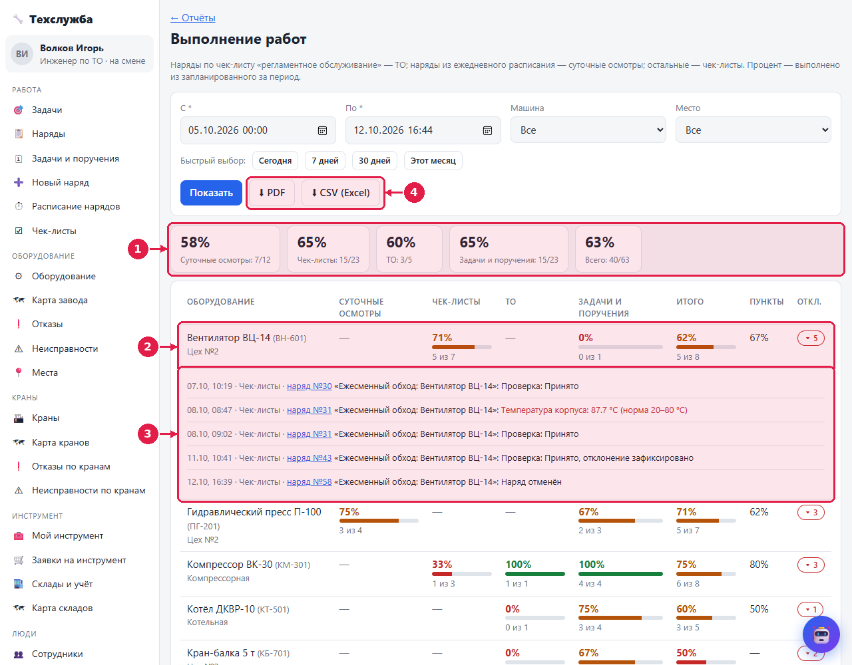
Отчётность: ответы за минуты, а не за часы
«Выполнение работ» и «Выполненные наряды» — для руководителя, инженера и проверок
% выполнения по каждой машине
Суточные осмотры, чек-листы, ТО и задания; отклонения и комментарии
Машина · чек-лист · исполнитель · должность · время
Каждая выполненная проверка — одной строкой
Обязательный период с точностью до минуты
Быстрые кнопки: сегодня, вчера, 7 и 30 дней, месяц
Отклонения от нормы видны сразу
Колонка «Откл.» — число пунктов вне допуска
Экспорт в PDF и CSV (Excel)
Готовый документ с кириллицей одним нажатием

Slide 4
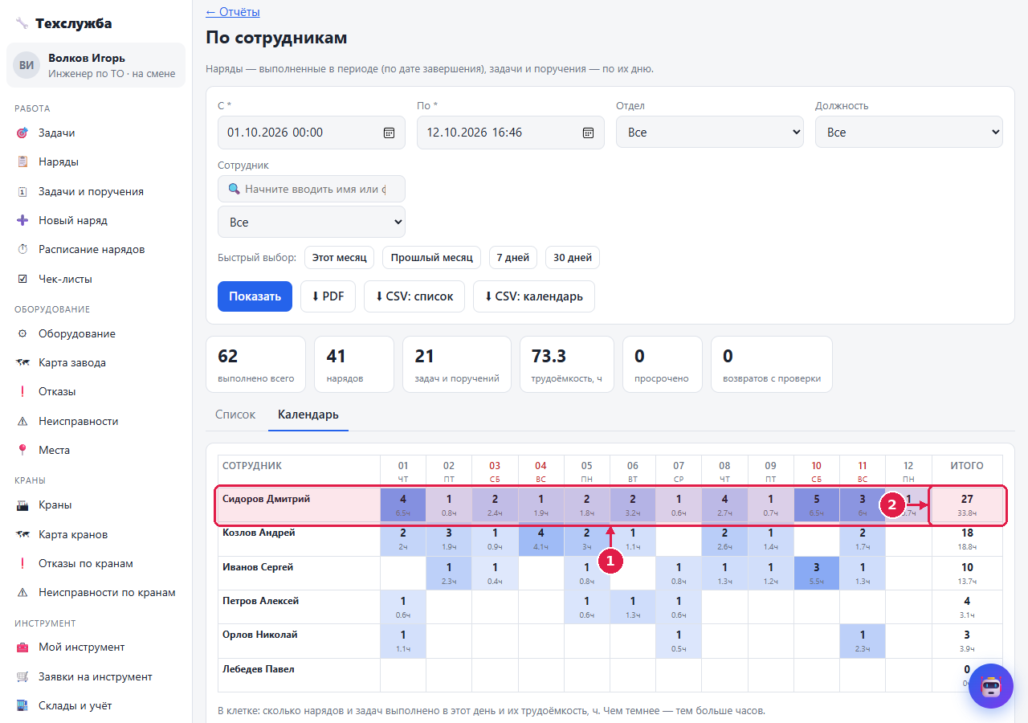
Отчёт по сотрудникам
Количество и качество выполненных задач за период
Список и календарь
Сколько задач выполнено по дням и суммарная трудоёмкость
Качество, а не только количество
В срок, просрочки, возвраты с проверки, отклонения от норм
Трудоёмкость
Норма часов в задаче или фактическое время работы
Фильтры и выгрузка
Период, отдел, должность, сотрудник; PDF и CSV

Slide 5
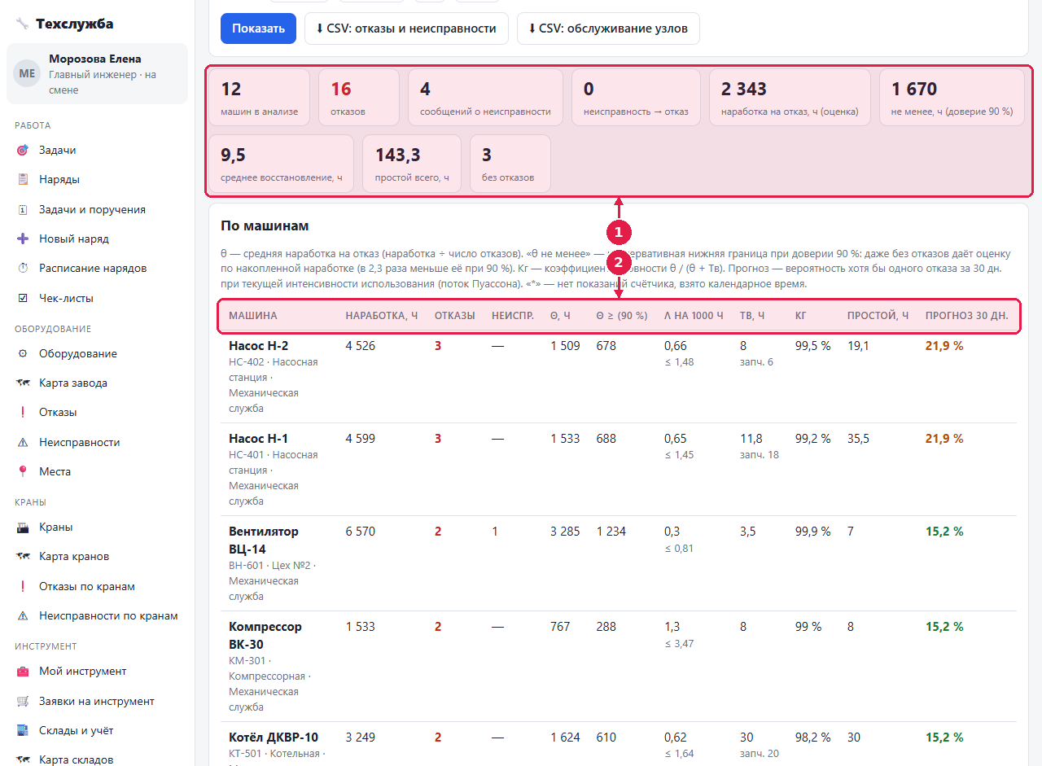
Анализ надёжности
Наработка на отказ, восстановление, готовность и прогноз — по реальным отказам и счётчикам
Показатели по машинам и парку
θ, λ, время восстановления, коэффициент готовности, простой
Честно при малом числе отказов
Консервативная граница с доверием 90 % — даже без отказов
Причины и признаки
Что ломается, почему и какие отказы можно было предотвратить
Дрейф параметров и CSV
Прогноз выхода за норму по чек-листам; выгрузки для своих расчётов

Slide 6
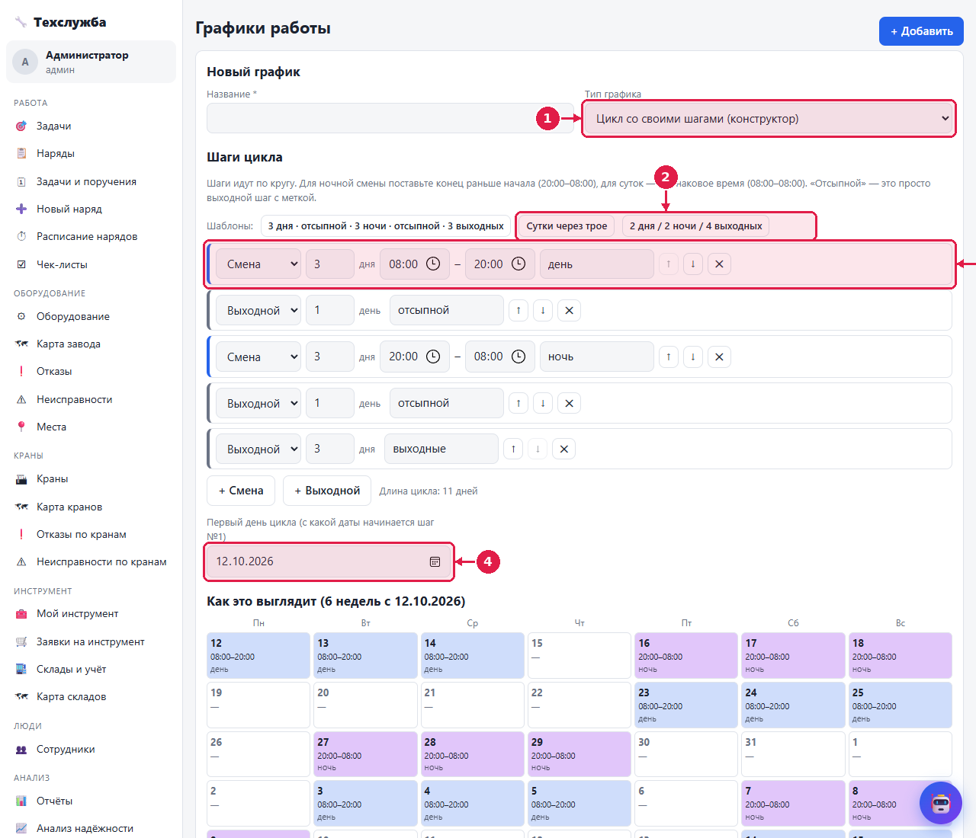
Гибкая настройка под ваше производство
Всё настраивается администратором в интерфейсе, без программиста
Конструктор графиков смен
Дни, ночи, отсыпной, сутки через трое, любой цикл — с календарём-предпросмотром
Чек-листы любой структуры
Ответ: статус, список, число с границами нормы, текст; фото — обязательно или по желанию
Наряды вручную и автоматически
Шаблон + периодичность: ежедневно, по дням недели, раз в месяц, каждые N дней
Исполнитель — человек или должность на смене
Наряд видит тот, кто сейчас работает
Роли и проверка
Техник, инженер, модератор, администратор; приёмка или возврат на доработку
Оборудование и места
Каталог фото
Комментарии
Уведомления

Slide 7
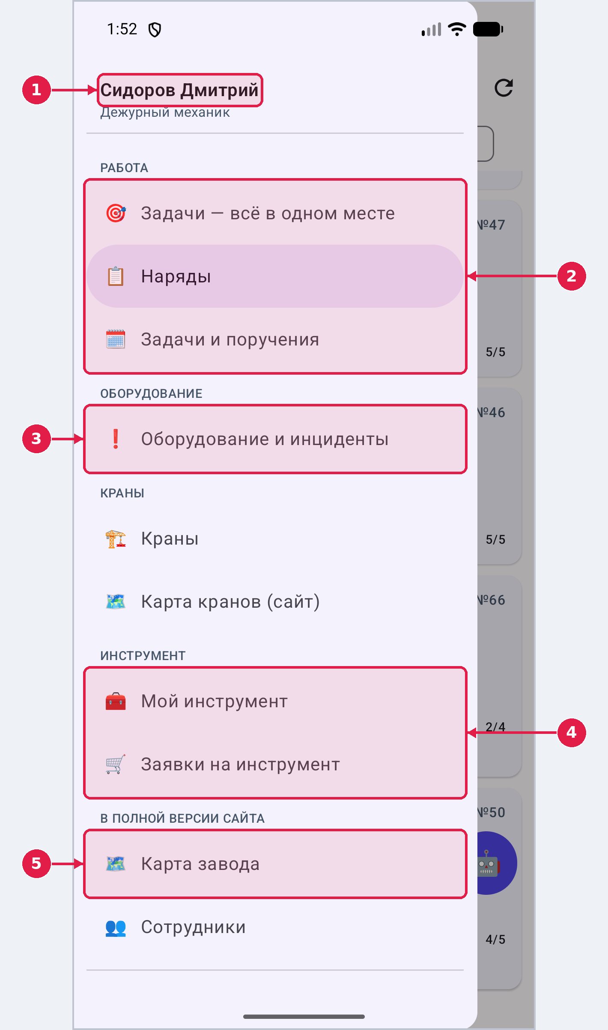
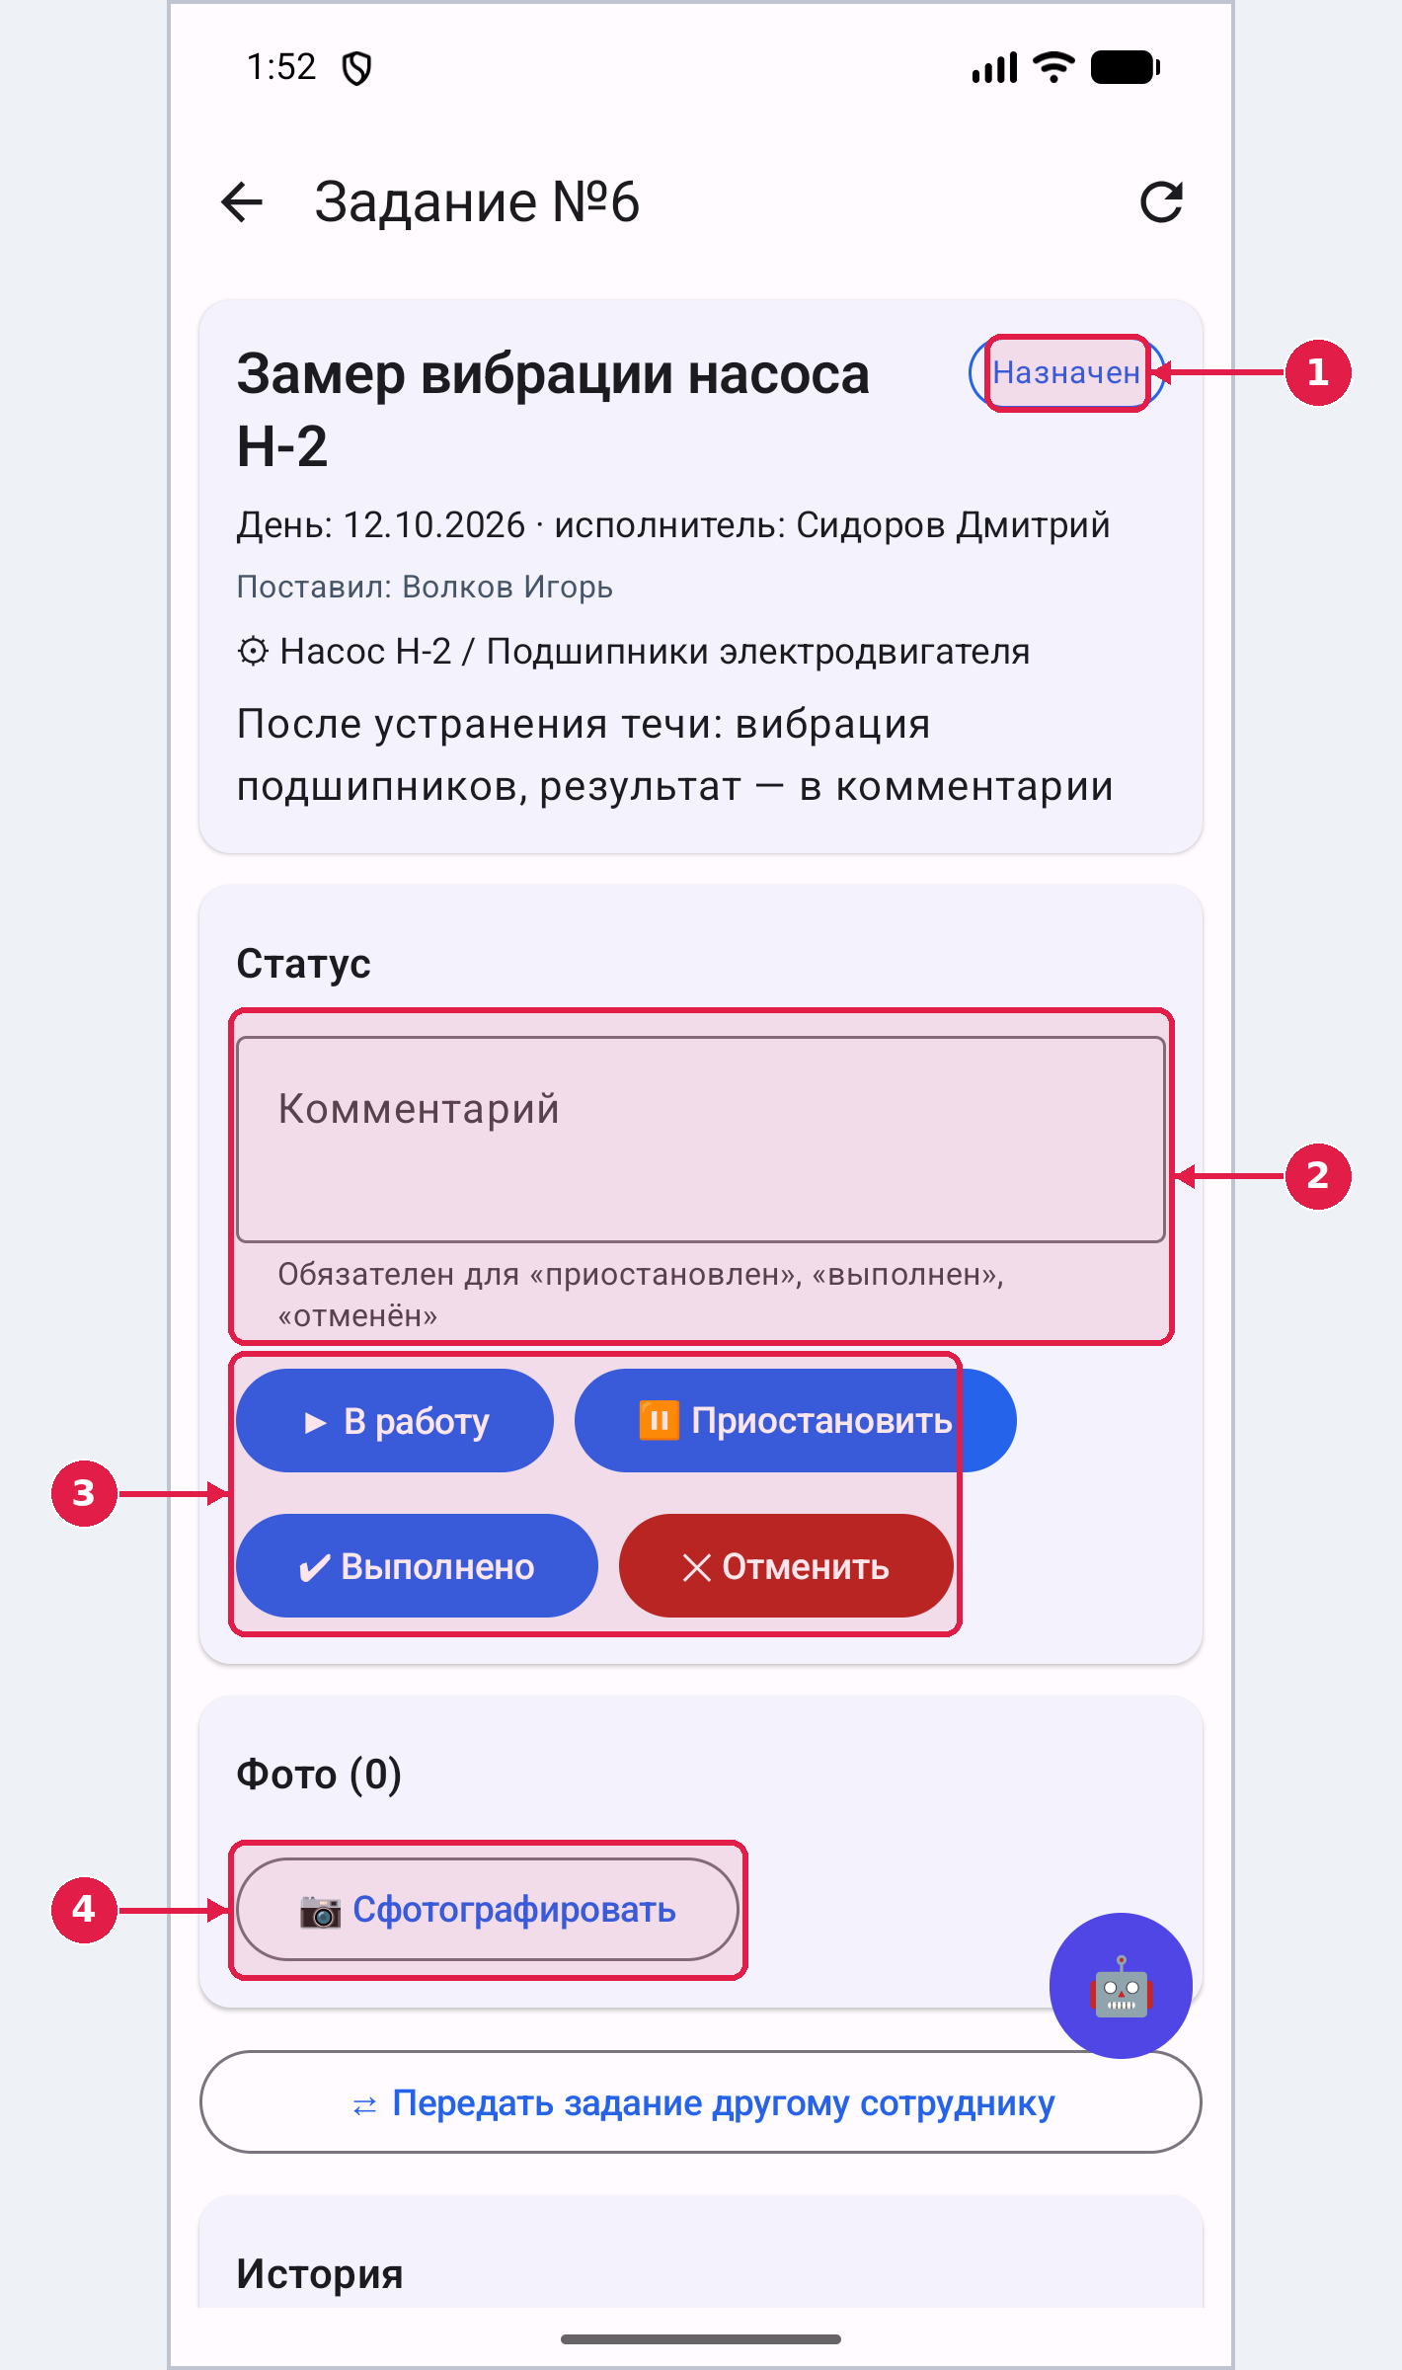
Приложение всегда с техником
Нативное Android-приложение и мобильная версия в браузере (в том числе для iPhone)
Полностью без связи
Подвал, цех, подстанция: ответы, фото и комментарии копятся и уходят на сервер сами
Всё для работы в поле
Крупные кнопки, контроль нормы, фото с камеры, «Взять в работу», «Сдать наряд»
Боковое меню
Наряды, задания, отказы, инструмент и заявки — без лишних панелей
Установка за минуту
APK скачивается прямо с экрана входа; Google Play не нужен
iPhone и любой браузер
Мобильная версия /m ставится на экран «Домой» и тоже работает офлайн

Slide 8
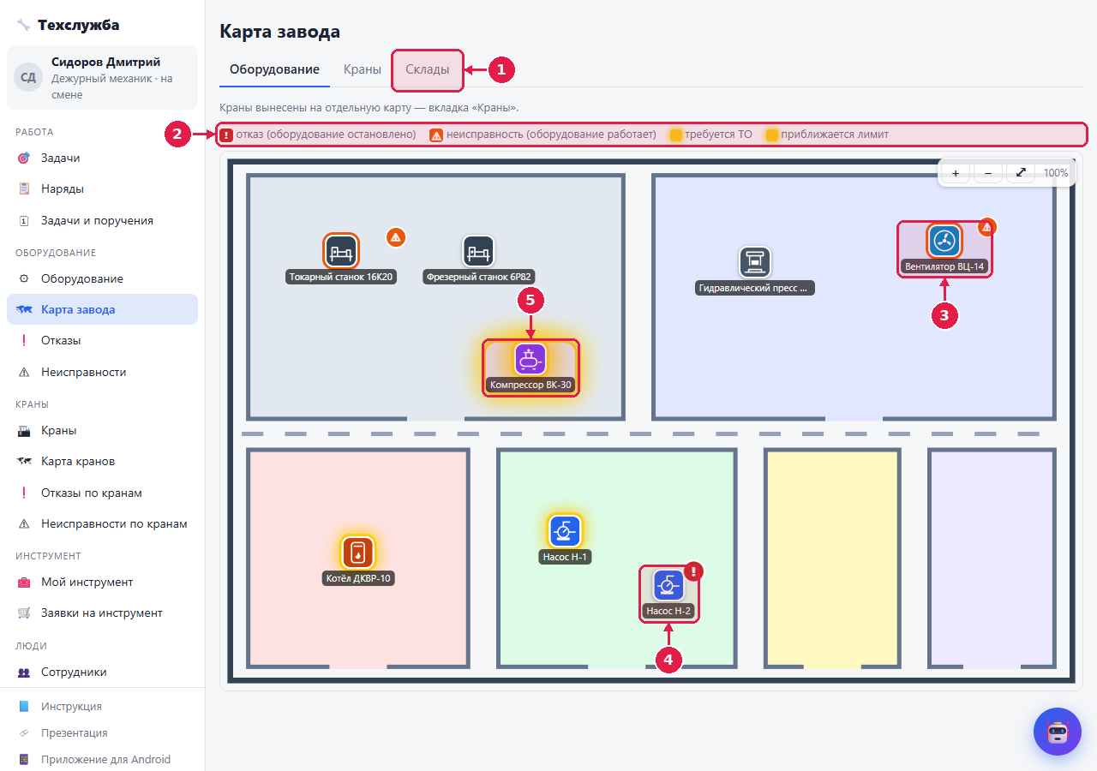
Карта завода: состояние машин с одного взгляда
План предприятия с иконками оборудования, обновляется сам
«!» — авария
Сотрудник зафиксировал отказ — значок появляется сразу
Жёлтое свечение — пора на ТО
Узел машины приближается к пределу по наработке или календарю
Настраивает администратор
Загружает план и расставляет иконки перетаскиванием
Карта складов
Зоны складов на том же плане; нажатие показывает содержимое склада

Slide 9
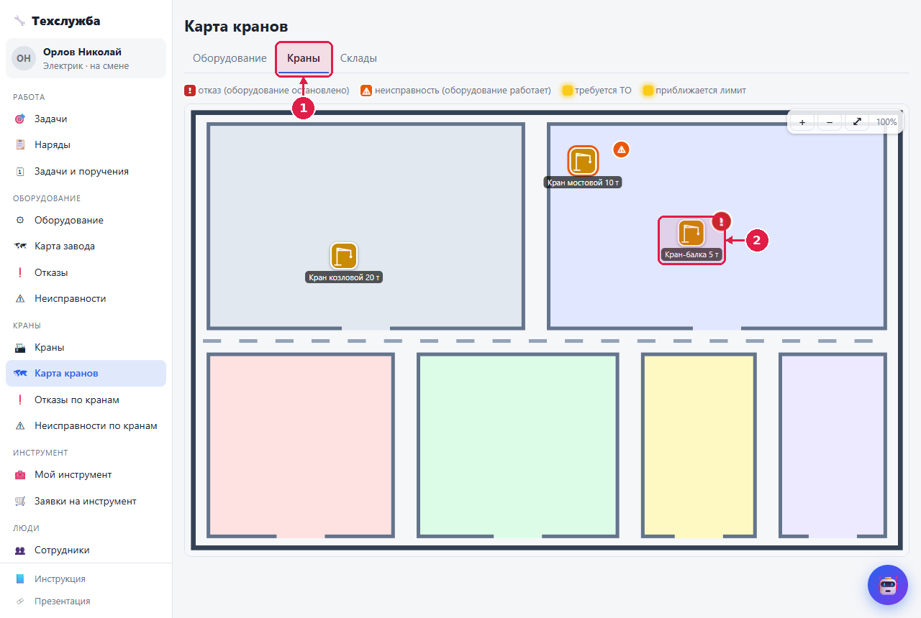
Краны и закрепление за отделами
Каждая служба видит своё оборудование
Краны — отдельная служба
Свой раздел меню, список, карта кранов и отказы по кранам
Включается одной галочкой
В настройках сервера; своя картинка карты или план завода
Оборудование за отделами
Крановый электрик не получает списков и аварий по станкам
И в приложении
Раздел «Краны» в Android появляется автоматически

Slide 10
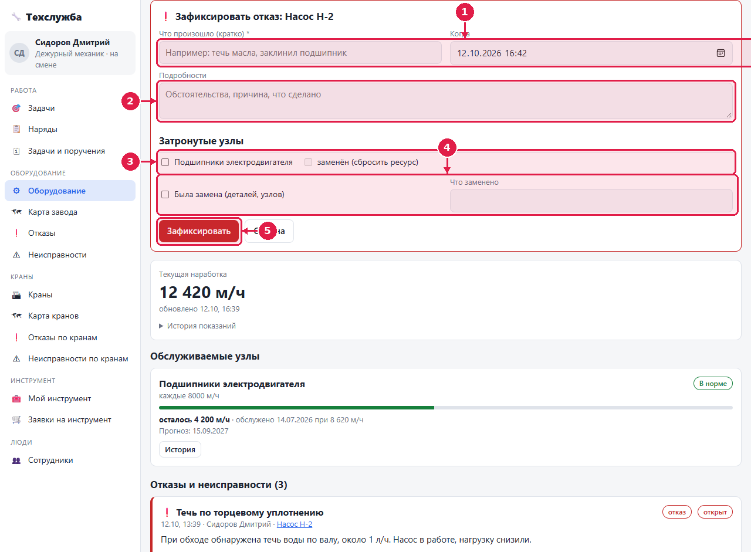
Отказы, неисправности и задачи
Аварии фиксируются на месте, мелкие поручения — без нарядов
Отказ в карточке машины
Что произошло, затронутые узлы, была ли замена
Сообщение о неисправности
Машина работает, но есть проблема: оранжевый «⚠» на карте; при остановке — перевод в отказ
Задачи и поручения
Назначен → в работе → приостановлен / выполнен / отменён
Комментарий обязателен
При приостановке, выполнении и отмене; можно приложить фото

Slide 11
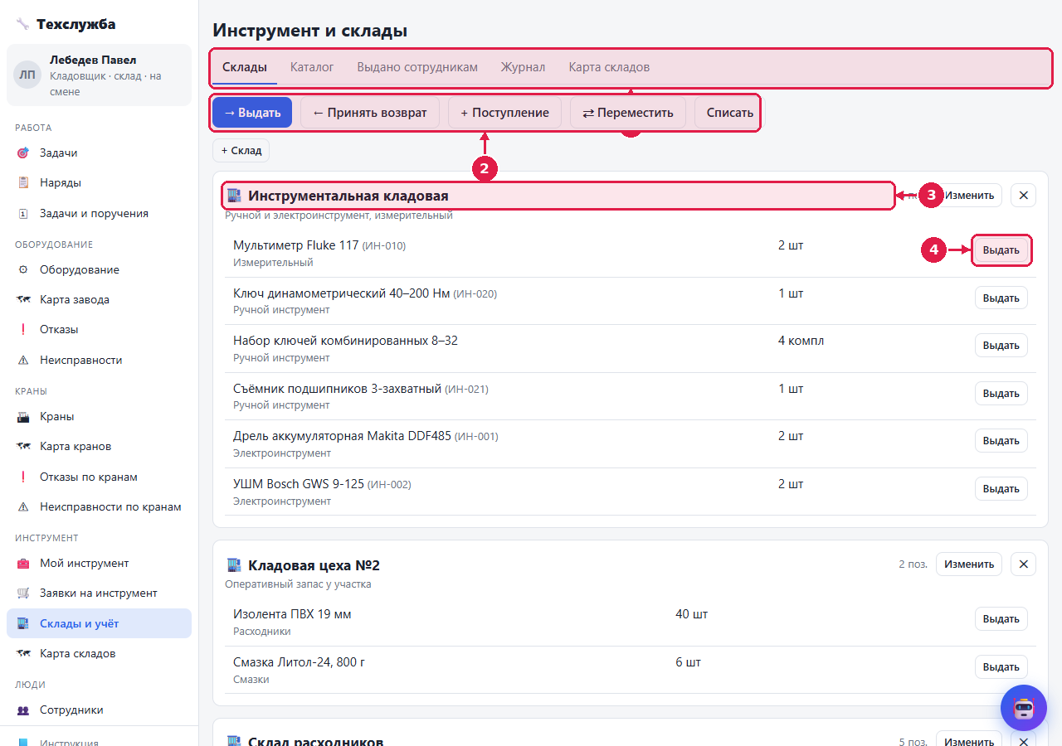
Инструмент и склады
Учёт инвентаря: что где лежит и что за кем числится
Каталог и склады
Поступление, выдача, возврат, перемещение, списание — с журналом
Выдача лично сотруднику
Инструмент числится за человеком, а не за должностью
Роль «Администратор склада»
Ведёт учёт; сотрудник видит только выданное ему
Заявки на инструмент
Что купить, зачем, ссылка на товар; ответ и статус — автору

Slide 12
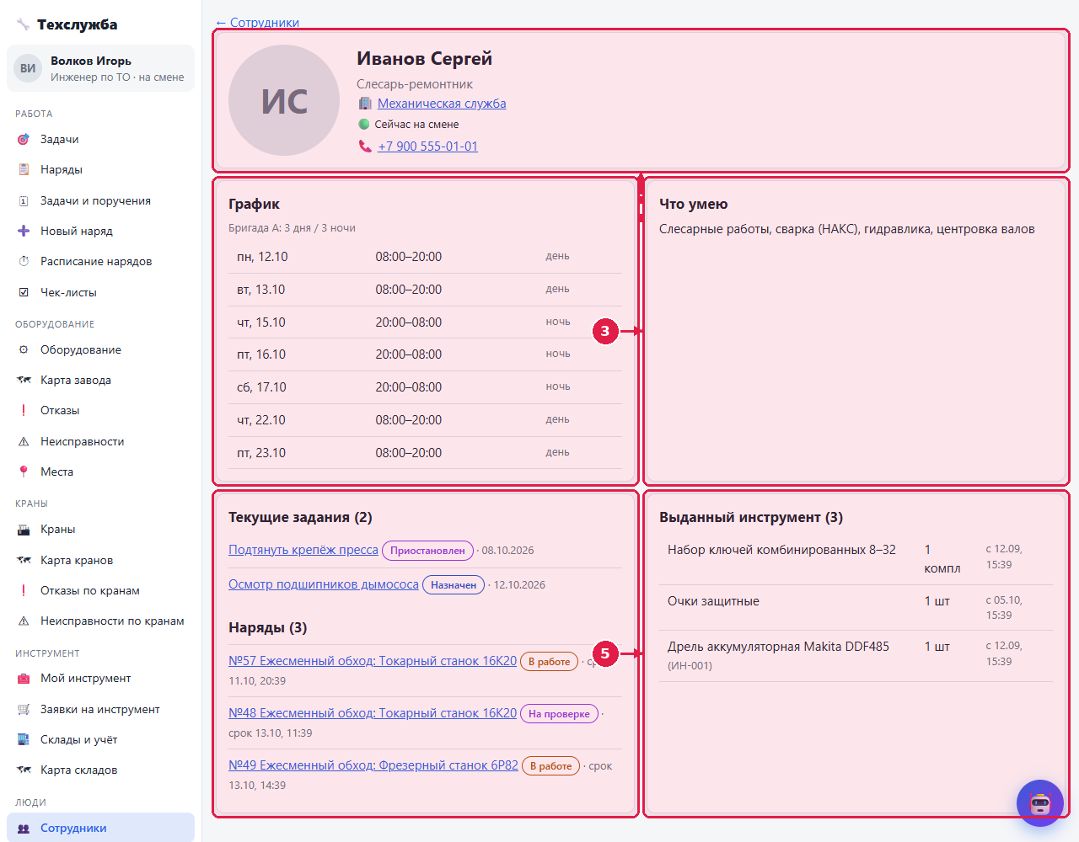
Карточка сотрудника
Кто есть в смене и что умеет
ФИО, фото, должность
И отметка, на смене ли человек сейчас
График
Ближайшие смены по графику должности
«Что умею»
Навыки и допуски заполняет сам сотрудник
Текущие задачи и инструмент
Задания, наряды и выданный инвентарь

Slide 13
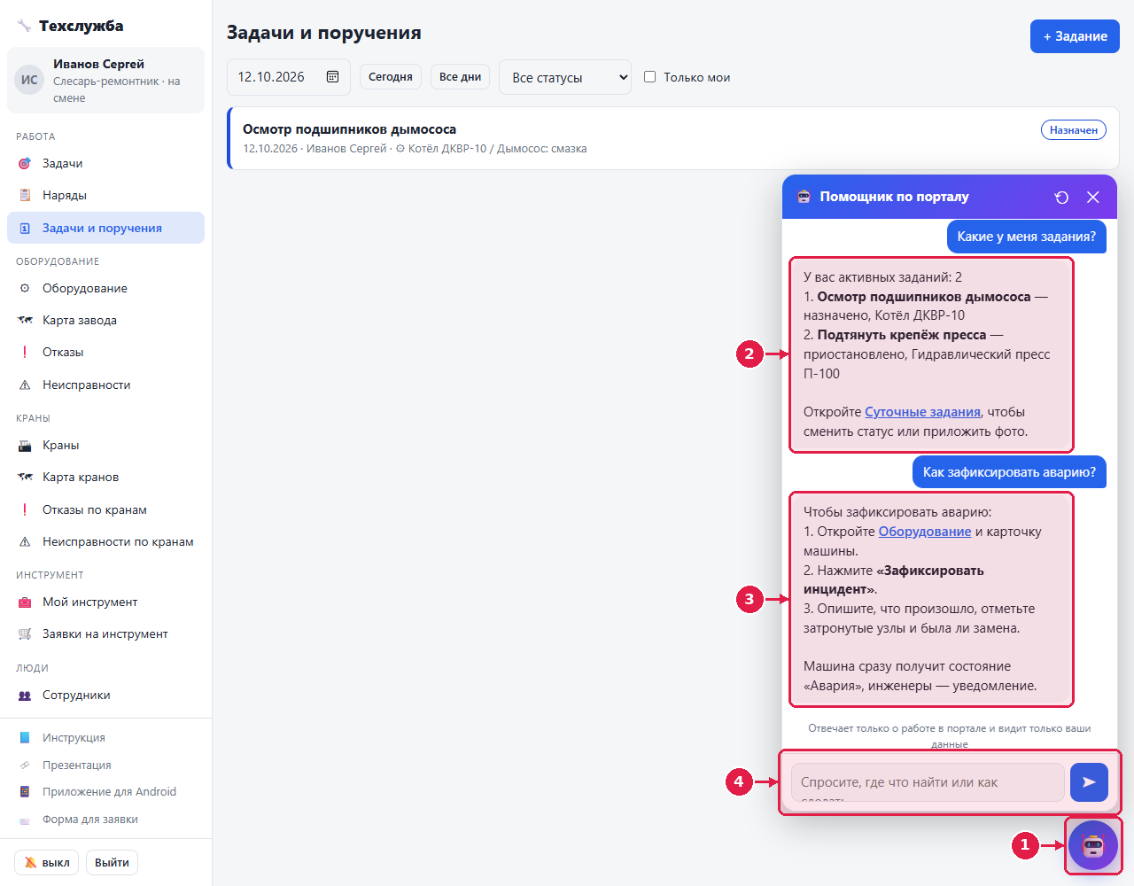
AI-помощник по порталу
Подскажет, где что найти и как сделать, — и только по делу
Знает портал и права пользователя
Отвечает по шагам со ссылками на нужные разделы
Видит только данные пользователя
Его задания, наряды, инструмент, состояние машин — и ничего не меняет
Только по работе
На посторонние вопросы вежливо отказывает; лимит вопросов в час
Включает администратор
YandexGPT, GigaChat, OpenAI-совместимые и локальные модели

Slide 14
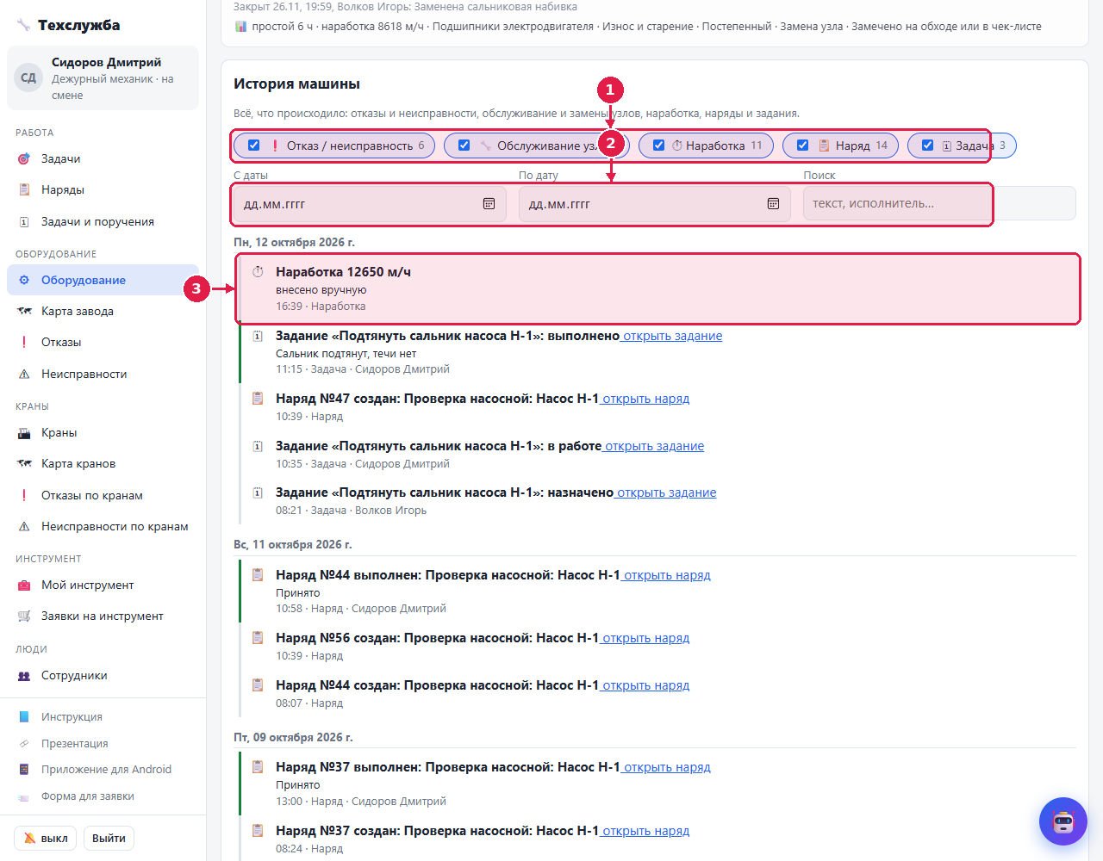
История машины и обращения извне
Всё, что происходило с оборудованием, — в одной ленте
Хронология по дням
Отказы, замены узлов, наработка, наряды и задания
Фильтры
По типу события, периоду и тексту
Публичная форма /report
Подрядчик сообщает об аварии без входа: место → машина → описание и контакты
API для внешних систем
Диспетчерская или SCADA заводят отказы по ключу доступа

Slide 15
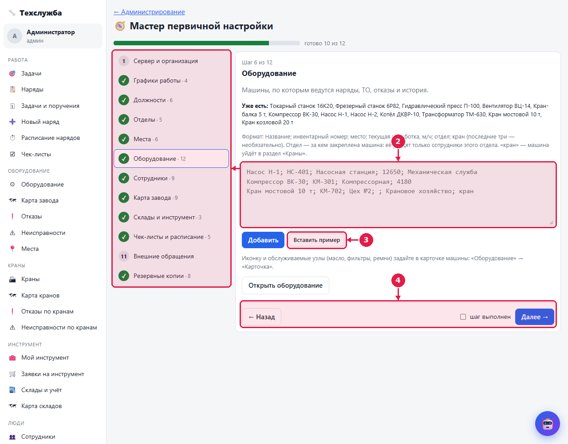
Быстрый старт и сохранность данных
Мастер первичной настройки и резервные копии
Мастер по шагам
Графики, должности, отделы, места, оборудование, сотрудники, карта, склады
Пакетный ввод
Одна строка — одна запись; можно вставить столбцы из Excel
Логины и пароли — таблицей
Для печати и раздачи сотрудникам
Резервные копии
База и конфигурация, автокопии по расписанию, восстановление

Slide 16
Готово к запуску
Развёртывание на вашем сервере, данные остаются у вас
Свой сервер
Демонстрационный режим
Открытый API
Docker + PostgreSQL, запуск через Coolify за обратным прокси; резервное копирование стандартными средствами
REST /api/v1, ключи доступа для внешних систем, резервные копии и мастер настройки
Личный: включается только у вас, остальные работают с рабочими данными
Руководство пользователя (PDF) и описание API входят в поставку.

